Slide 1
市场行稳致远
主讲老师
陈灼基
课程日期
2025.03.03
执业编号
A1120620030004
中国·广州

Slide 2
当前的操作思路
1、控盘双突破（智能辅助线、20日、10日、5日均线），走向上的趋势
2、主题猎手战法：结合热点、L2资金等指标

Slide 3
总理工作报告——今年重点工作
财政：赤字率拟按4%左右安排，赤字规模比上年增加1.6万亿元
政府投资：拟安排地方政府专项债券4.4万亿元、比上年增加5000亿元。合计新增政府债务总规模11.86万亿元、比上年增加2.9万亿元
特别国债：拟发行超长期特别国债1.3万亿元、比上年增加3000亿元。拟发行特别国债5000亿元
消费：实施提振消费专项行动。安排超长期特别国债3000亿元支持消费品以旧换新
新质生产力：推动商业航天、低空经济等新兴产业安全健康发展。培育生物制造、量子科技、具身智能、6G等未来产业。加快制造业数字化转型。大力发展智能网联新能源汽车、人工智能手机和电脑、智能机器人等新一代智能终端以及智能制造装备
教育：扩大高中阶段教育学位供给，逐步推行免费学前教育
市场环境：落实解决拖欠企业账款问题长效机制。开展规范涉企执法专项行动
开放：推动互联网、文化等领域有序开放，扩大电信、医疗、教育等领域开放试点
住房：持续用力推动房地产市场止跌回稳。加力实施城中村和危旧房改造。推进收购存量商品房。继续做好保交房工作
乡村振兴：深入实施种业振兴行动。启动中央统筹下的粮食产销区省际横向利益补偿，加大对产粮大县支持。拓宽农民增收渠道

Slide 4
今日热门消息解读
1、商业航天：
上海印发《上海市关于加快培育商业航天先进制造业集群的若干措施》。其中提到，到2027年，上海商业航天产业规模力争达到1000亿元左右。标志性产品产业化规模放量，商业火箭总装制造能力每年100发、商业卫星智能制造能力每年1000颗、应用终端批量制造能力每年100万个。
2、跨境支付：
跨境贸易便利化专项行动在京启动，中共中央政治局委员、国务院副总理何立峰出席专项行动部署会并讲话。他强调，要深入贯彻落实中央经济工作会议精神和国务院工作部署，充分认识跨境贸易便利化的重要意义，坚定不移扩大对外开放，以开放合作赢得发展主动，建设更高水平开放型经济新体制。

Slide 5
今日热门消息解读
3、医药：
工信部等七部门《印发医药工业数智化转型实施方案（2025—2030年）》。其中提出，开展“人工智能赋能医药全产业链”应用试点，鼓励龙头医药企业与医疗机构、科研院所、上下游企业、大用户等组成联合体，面向医药全产业链形成一批效果显著的标志性应用场景。

Slide 6
操作策略
仓位：三成左右
策略：两个中线个股，两个短线个股
或者，三个中线、吃波段收益，一个短线
剩余资金灵活做T
持续拉升连板股、极致抱团趋势股、低吸高活跃强势股、
潜伏利好消息政策个股、耐心持有优质个股、平铺首板个股

Slide 7
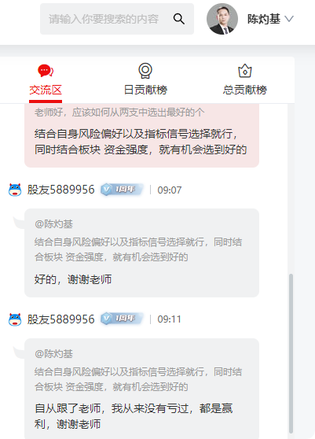
用户好评

Slide 9
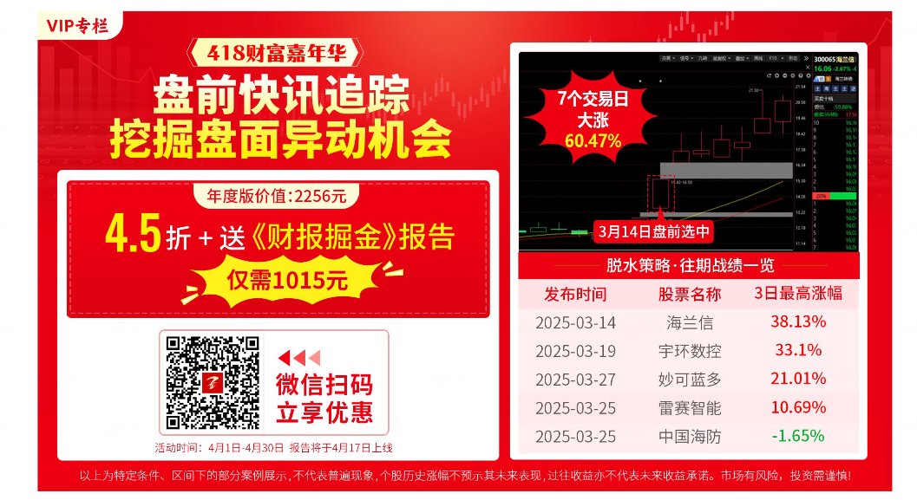

Slide 10
第三个“国九条”

Slide 13
风口阻击二维码

Slide 15
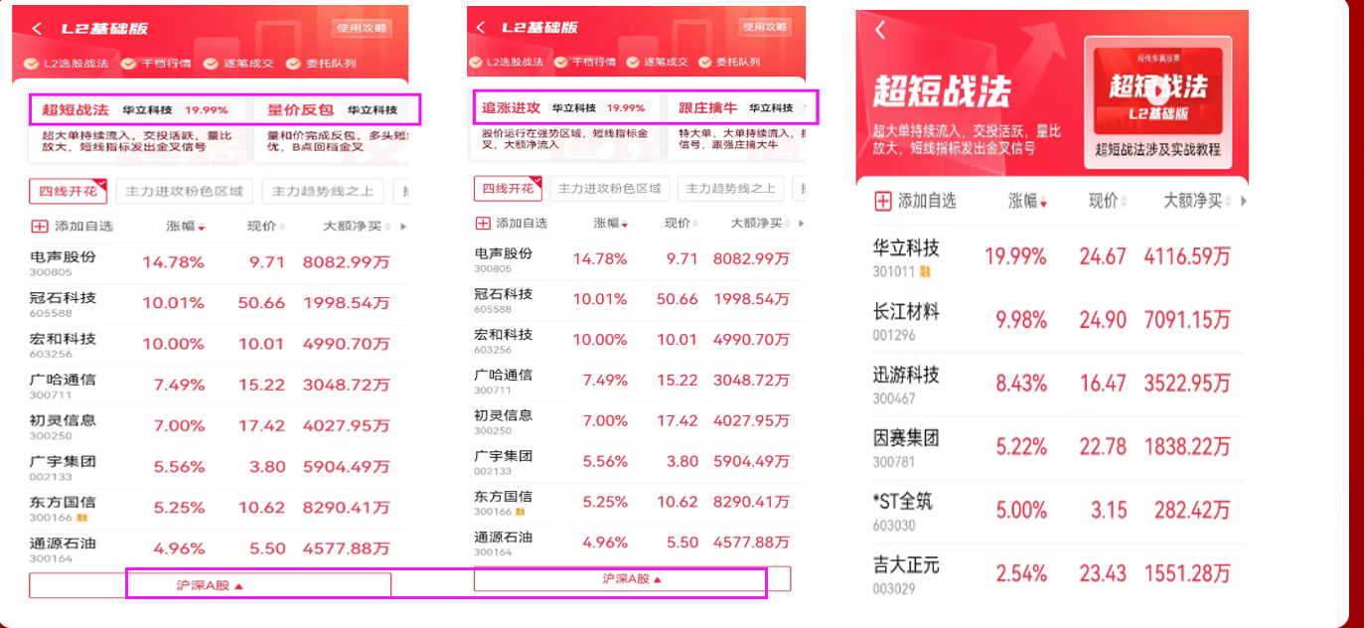
四大战法叠加四线开花

Slide 16
庄散博弈
庄散博弈：将个股资金流分为4种档次，盘中分类并计算出这4类不同档次资金的买卖力度和方向，方便用户看出股票的主力类型及买卖方向。
红色线（皇帝）：代表特大单净额 黄色线（官员）：代表大单净额
蓝色线（地主）：代表中单净额 绿色线（农民）：代表小单净额

Slide 17
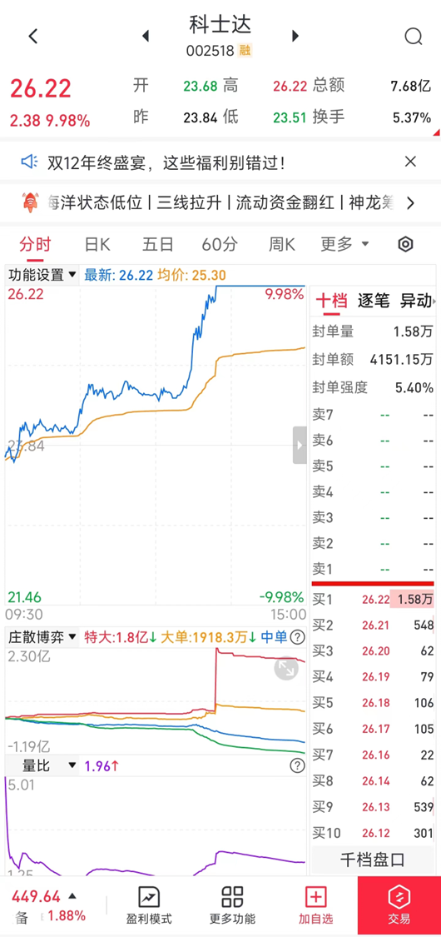
四线开花
庄散博弈（最强形态）： 红线、黄线呈现向上（红线第一，黄线第二）
蓝线、绿线呈现向下（蓝线第三，绿线第四）
说明主力的超大单和大单形成合力抢夺散户筹码，此时个股容易大幅拉升甚至出现涨停板。

Slide 18
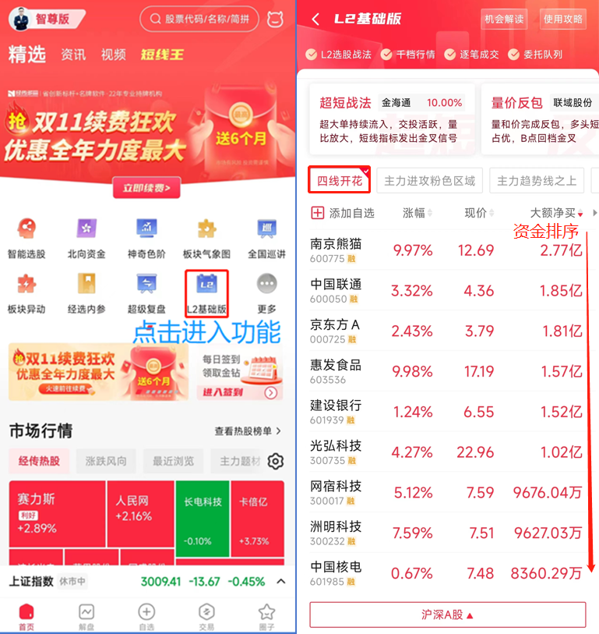
L2基础版使用方法
战法选股步骤（普通）： ①首页点击进入“L2基础版” ②勾选“四线开花”筛选 ③点击“大额净买”排序
④得到全市场当日主力最青睐的个股 优点：全市场个股一览无遗 缺点：个股太多，无从下手

Slide 19
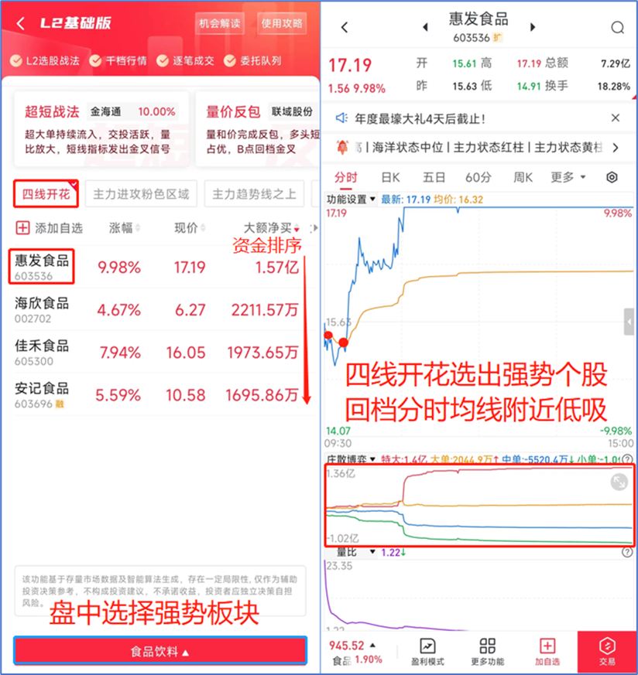
L2基础版使用方法
战法选股步骤（强化）： ①首页点击进入“L2基础版” ②盘中选择强势板块（消息/预判/看好）
③勾选“四线开花”筛选 ④点击“大额净买”排序
⑤得到板块当日主力最青睐的个股
优点：更加精准，便于捕捉主力小动向
缺点：板块容易判断错误

